Slide 1
СОВЕРШЕНСТВОВАНИЕ ТЕХНИКИ БЕГА НА ОСНОВЕ БИОМЕХАНИЧЕСКОГО АНАЛИЗА
Работу выполнила:
Студентка группы 201 Самарханова Юлия
Научный руководитель: Лущик И.В., доцент кафедры ТиТФКиС ФГБОУ ВО "ВГАФК" и
Абдрахманова И.В., доцент кафедры ТиТФКиС ФГБОУ ВО "ВГАФК

Slide 2
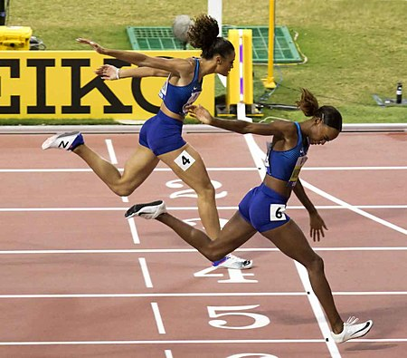
ВВЕДЕНИЕ
Бег – это один из способов передвижения, где все доведено до автоматизма
Четко отработанная годами техника, комплексная работа мышечного и связочного компонентов называется биомеханикой бега
Отсутствие правильной техники бега может приводить к травматизации и стойким патологическим нарушениям

Slide 3
С чего начинается тест на биомеханику бега?
Для того чтобы поставить правильную технику бега, нужно найти проблему и приступить к ее решению:
Чтобы понимать и определять физиологические и патологические отклонения стоп, нужно знать элементарную анатомию стопы человека
Важно рассмотреть 2 свода:
1. Анкетирование:
Цель: определение основной нагрузки:
длительность
интенсивность
степень подготовки к бегу, возможные травмы и полученный дискомфорт
продольный — от пятки к пальцам
поперечный — в области плюсне-фаланговых суставов
2. Антропометрия:
Измерение следующих показателей:
рост
вес
длина корпуса
длина рук
внутренняя длина бедра
положение и отношение к плоскости плечевого и тазового скелетных поясов
Полностью сформированная стопа опирается на 3 точки, образуя своеобразный треугольник:
Благодаря такой позиции создается наиболее комфортное перераспределение веса с равномерной нагрузкой на все суставы.

Slide 4
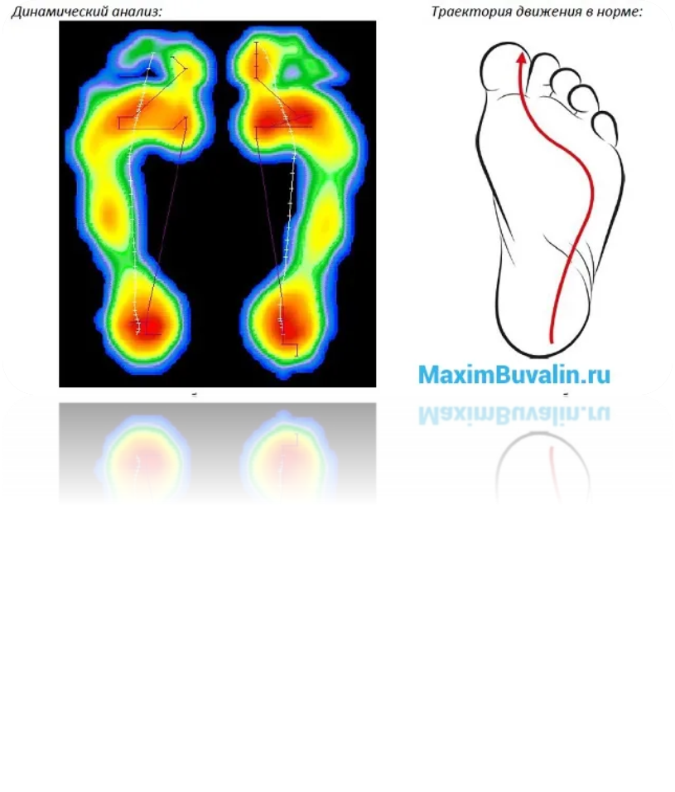
Анализ стопы
При анализе стопы определяют следующие показатели:
ширина и длина стоп
положение стопы относительно плоскостей
Статический снимок стопы:
С помощью него проверяется сформированность костных структур и наличие плоскостопия. Поперечный свод стопы дает информацию о положении относительно ахиллового сухожилия, а именно о «заваленности»
Неблагоприятный исход при таком положении — вальгусная деформация или появление шишки на внутренней стороне стопы
Динамическое исследование включает:
определение стабилизации мышц во время выполнения техники естественного бега
Мышцы стабилизаторы играют важную роль в формировании корсета. Они позволяют также распределять нагрузку более точно и постоянно, чем защищают голеностопный сустав от микротравм и ослабления связочного аппарата

Slide 5
Биомеханика бега
Биомеханика бега имеет последовательные фазы:
фаза приземления
фаза нагрузки при беге
отталкивание
В фазу приземления пятка принимает на себя часть нагрузки. Важно, чтобы естественная амортизация в комплексе со спортивной обувью погасили силу удара пятки о поверхность
В динамическом анализе исследуется линия соединения коленного сустава, ахиллова сухожилия и пяточной кости. Она должна быть прямой без серьезных заломов. Допустимое искривление — незначительная супинация стопы, что соответствует отклонению угла 180-190°

Slide 6
В фазу нагрузки нога должна находиться в легкой пронации (кнутри), и носок с пяткой расположены в одной плоскости относительно коленного и тазобедренного суставов. То есть носок смотрит вперед, а не уходит в сторону
Правильная техника бега также включает готовность и тонус мышц голени и бедра, мышцы кора (корпуса). Ошибки в технике могут привести к травмам и дискомфорту в беге
При беге захлест голени должен быть на уровне горизонтальной линии или немного выше. Угол сгибания коленного сустава свободной ноги составляет 80÷90°
Сильный захлест голени не является благоприятным моментом и приводит к быстрой перегрузке работающей мышечной ткани
Если стопа выворачивается кнаружи (супинация или недостаточная пронация), это неправильное положение, которое способствует большей травматизации голеностопа.
Фаза отталкивания повторяет те же механизмы, что и приземление, только в обратном порядке

Slide 7
Вынос бедра в момент отталкивания свидетельствует о готовности мышц. Угол выноса должен быть в районе 40-45°. А в идеале 50-55°. Подобный вариант позволяет проходить длительные дистанции и развивать более быстрый темп
Корпус может быть немного наклонен вперед, но нужно стараться соблюдать более вертикальную позицию. Чтобы осанка и позиция туловища была правильной, нужно тренировать мышцы кора — основной поддерживающий корсет позвоночника (спины и пресса)

Slide 8
Давайте еще рассмотрим четыре аспекта, которые биомеханики называют «Уродливой четвёркой». Потенциал улучшения заложен именно в них
1. Боковые движения, раскачивания из стороны в сторону не только скручивают бедра, но и заставляют бегуна тратить больше энергии на движение вперёд. Обычно, такая расточительность сказывается на завершающих этапах забегов, где выносливость имеет решающее значение

Slide 9
2. Распределение энергии
Проблема довольно распространённая и решается с помощью:
упражнениями на равновесие
усилением ягодичных мышц
регулярными посещениями остеопата или мануального терапевта, работающего со спортсменами

Slide 10
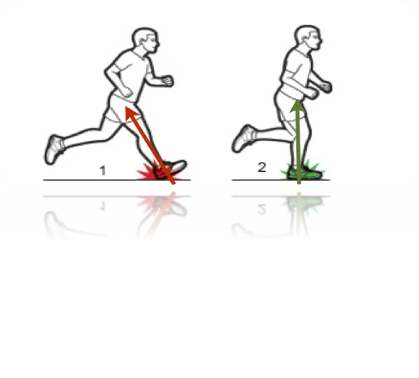
3. Широкий шаг
Если в процессе бега атлет ставит ногу перед своим центром тяжести, у него слишком широкий шаг. Это самая распространённая «болезнь» бегунов с точки зрения биомеханики
В процессе бега важно ставить стопу прямо под собственным центром тяжести, такая техника позволяет сократить время контакта стопы с поверхностью, что увеличивает количество шагов и повышает эффективность бега
Как избавиться от широкого шага? Заканчивайте 2-3 тренировки в неделю забегом в гору, 7-8 подходов с ускорением, по 60-70 м. Суть в том, что бег вверх по наклонной плоскости заставляет ставить ногу строго под центр тяжести тела. Такие тренировки дисциплинируют вас, и вы будете бегать правильно не только вверх, но и по ровным поверхностям
4. Сутулость – когда в процессе бега плечи заваливаются вперёд, а спина напоминает колесо. Такой бег приводит к сжатию диафрагмы, нарушению дыхания и ухудшению техники бега
Как избавиться от сутулости при беге? Тяните грудную клетку вверх и вперед. Со временем такое положение запомнится, плечи разойдутся, дышать при беге станет легче

Slide 11
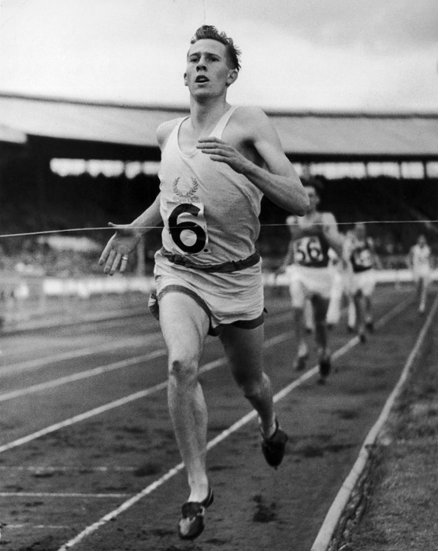
Интересный факт:
В конце 70- х годов прошлого века телекомпания PBS сделала первый полноценный материал о биомеханике на основе анализа движений Билла Роджерса. Его техника бега была уникальной: он сильно махал левой рукой при каждом шаге. Углублённый анализ показал, что небольшая разница в длине ног компенсировалась привычкой выкидывать правую ногу вперёд чуть дальше. Сам Роджерс и не догадывался о таких своих особенностях, компенсаторный механизм работал на подсознательном уровне

Slide 12
ВЫВОД:
Движения каждого человека уникальны, а тело умеет вносить корректировки и нивелировать собственные недостатки. Некоторые биомеханические «болезни» действительно имеют массовый характер, поэтому совершенствуя технику бега и избавляясь от всех травматичных, неправильных и затратных движений вы придете к достижению лучшего результата

Slide 13
СПАСИБО ЗА ВНИМАНИЕ!

